Slide 1
望诊与保健
山东交通学院校医院 针灸科
2017.06.07

Slide 2
望诊的重要性
常用的望诊手法
常用的保健穴位
常见病的养生保健

Slide 3
一、望诊的重要性
扁鹊见蔡桓公……扁鹊曰：“君有疾在腠理，不治将恐深。”桓侯曰：“寡人无疾。”扁鹊出，桓侯曰：“医之好治不病以为功。”
居十日，扁鹊复见，曰：“君之病在肌肤，不治将益深。”桓侯不应。扁鹊出，桓侯又不悦。
居十日，扁鹊复见，曰：“君之病在肠胃，不治将益深。”桓侯又不应。扁鹊出，桓侯又不悦。
居十日，扁鹊望桓侯而还走。桓侯故使人问之，扁鹊曰：“疾在腠理，汤熨之所及也；在肌肤，针石之所及也；在肠胃，火齐之所及也；在骨髓，司命之所属，无奈何也。今在骨髓，臣是以无请也。”居五日，桓侯体痛，使人索扁鹊，已逃秦矣。桓侯遂死。

Slide 4
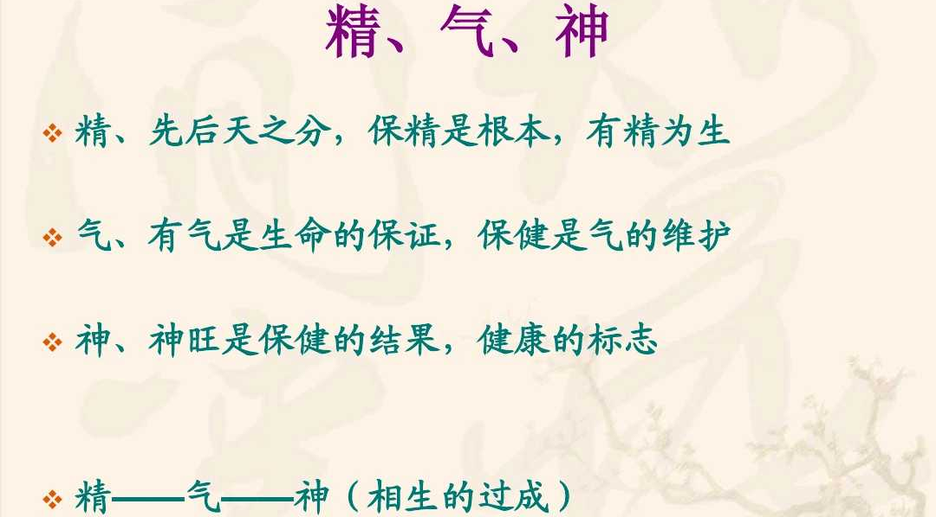
一、望诊的重要性

Slide 5
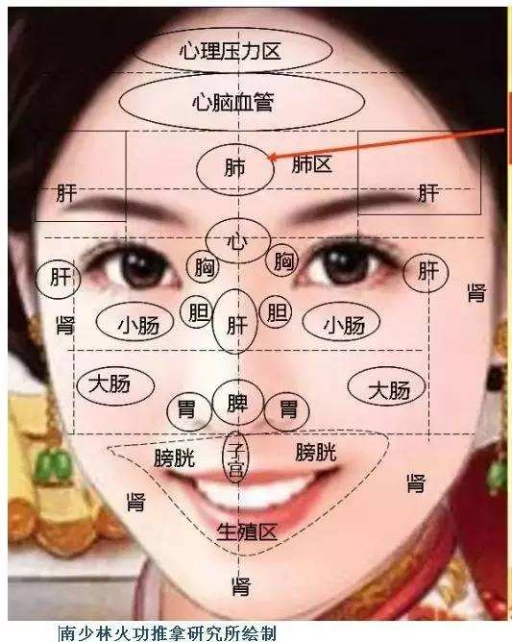
二、常用的望诊手法

Slide 6
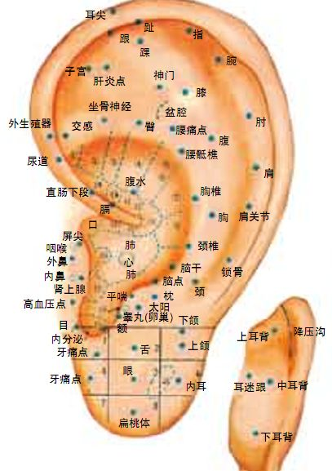
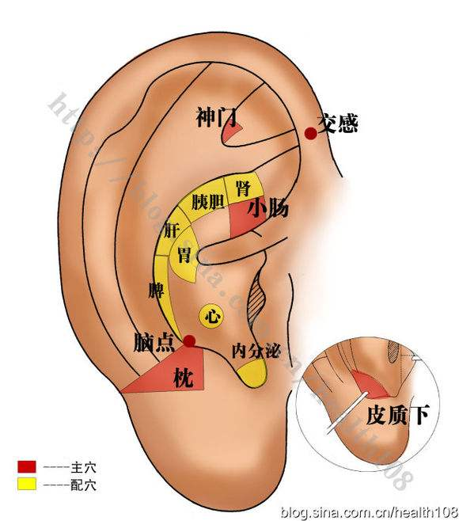

Slide 7
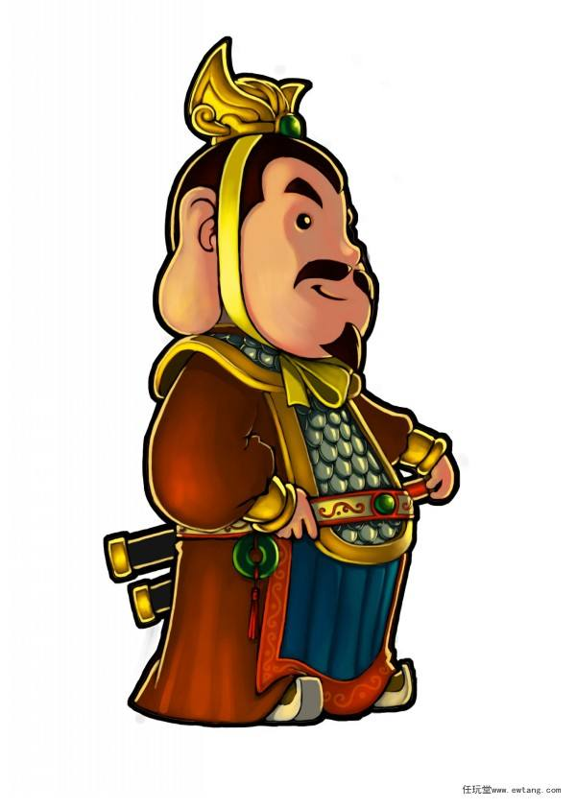
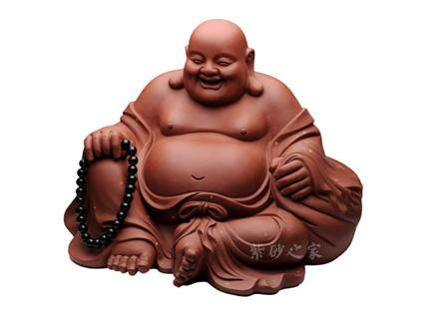
耳穴的基本概况
耳大有福
耳朵？长寿？健康？

Slide 8
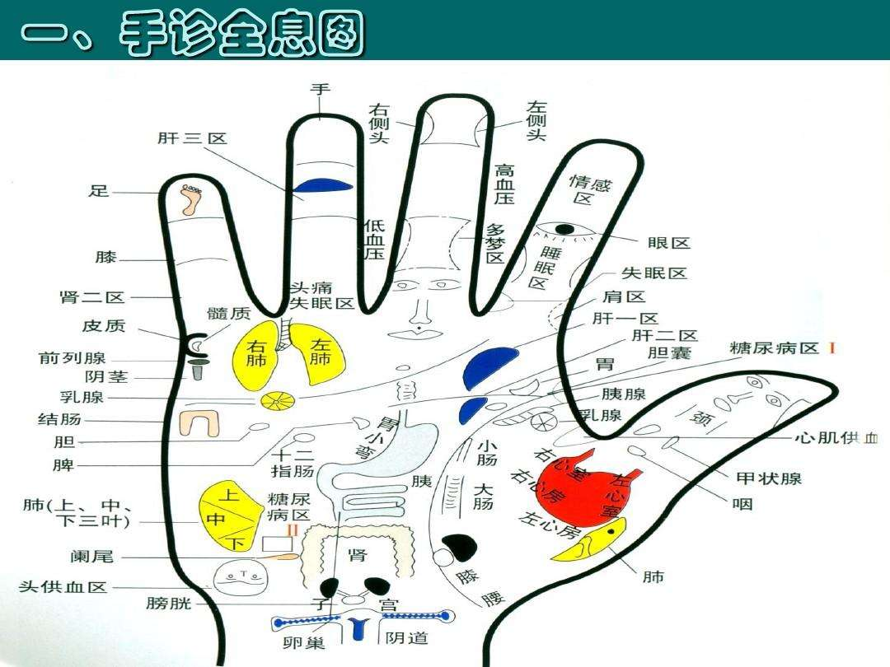
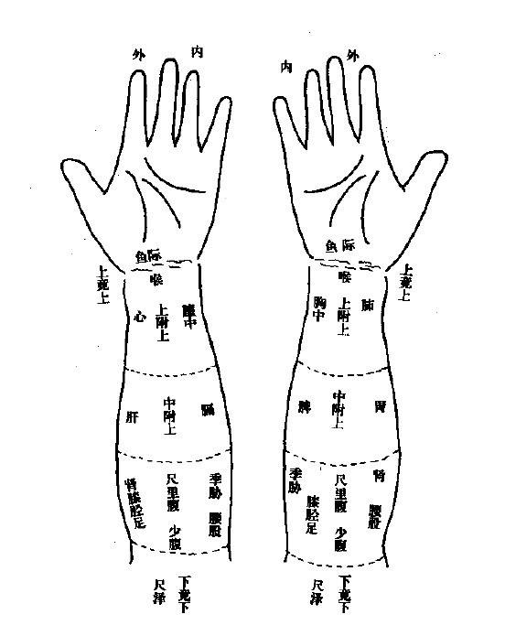

Slide 9
三、常用的保健穴位
神阙穴（肚脐）
揉按
按摩脐部可以促进胃肠蠕动，有助于消化吸收，大便溏泄者可调，便秘者也可调。顺时针为泻，逆时针为补。
艾灸

Slide 10
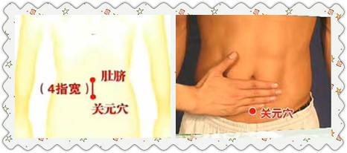
关元穴

Slide 11
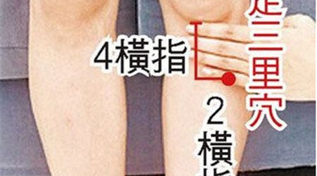
足三里穴

Slide 12
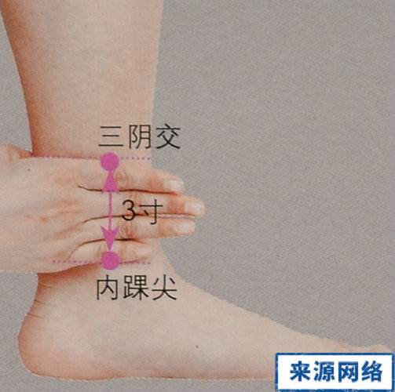
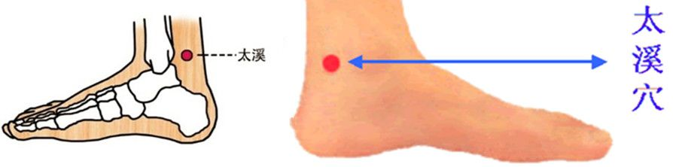
三阴交穴、太溪穴

Slide 13
四、常见病的养生保健
养眼功法：
转眼功：双目闭合放松，眼球顺时针转36次，然后逆时针转36次。
按揉承泣穴：双手指肚按揉承泣穴36次，使之有酸重感。
按揉风池穴／睛明穴：双手大拇指按揉两穴一分钟，局部感微微发热即可。

Slide 14
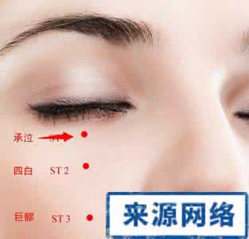
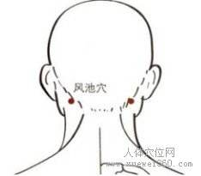

Slide 15
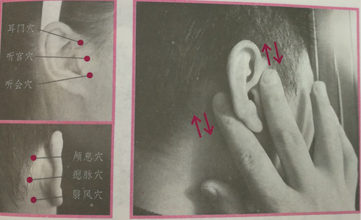
耳鸣 耳聋
擦耳功
用食指和中指，按擦双耳的耳门 听宫 听会 颅息 瘛脉 翳风穴，上下擦，每天50次。

Slide 16
静脉曲张
中药泡脚
艾叶 30g 红花 15g 乳没各 15g
3梁白酒泡脚，再用水煎，放木桶泡脚。
艾灸条灸患处，一日一次或隔日一次，7天一疗程

Slide 17
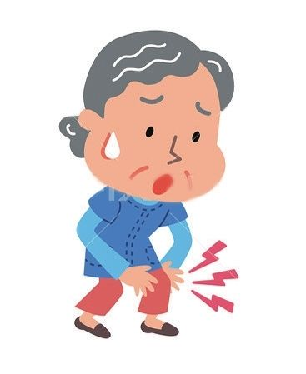
膝骨性关节炎
泡脚法
生姜 30g 泽兰 30g 红花 30g 牛膝 30g 三棱 20g
煎煮30分钟后，添水至适温，放在盆或者桶里，浸泡双下肢，并用毛巾蘸药汤外敷在膝盖上，每日1～2次，每次20分钟左右。
滚揉膝盖法
熟鸡蛋一枚，布包裹，在膝盖上滚揉2分钟

Slide 18
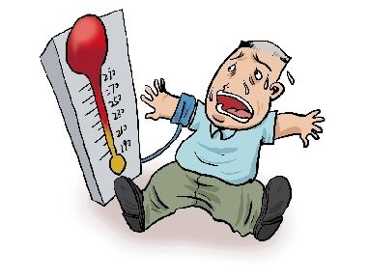
高血压
按摩头部
两手食指或中指擦抹前额，及两侧太阳穴部位，然后将手指分开，由前额向枕后反复梳理头发，每次5～10分钟。
药物外敷（牛膝30g 吴茱萸5g）
临睡前，用温水洗脚泡脚，此过程中可以按揉脚心涌泉穴，揉搓脚趾，洗后将药粉用醋调外敷足心，夜贴昼揭。
揉肚腹
仰卧位，两手重叠交叉，按顺时针方向按揉腹部，每次3～5分钟。

Slide 19
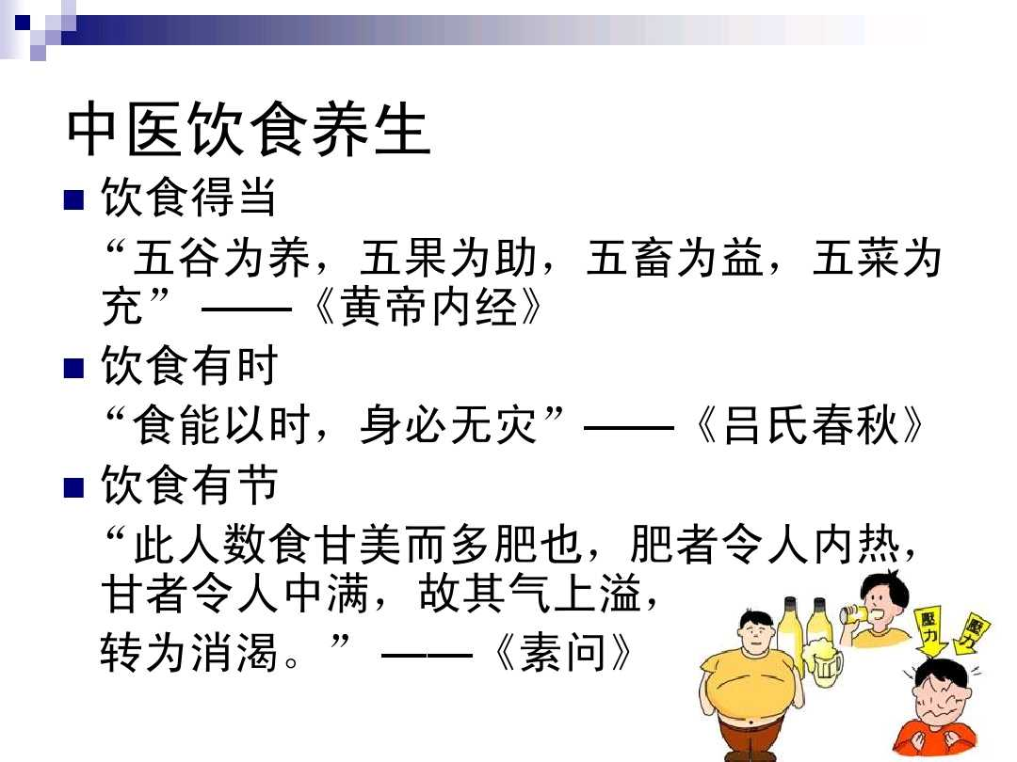
消渴病（糖尿病）

Slide 20
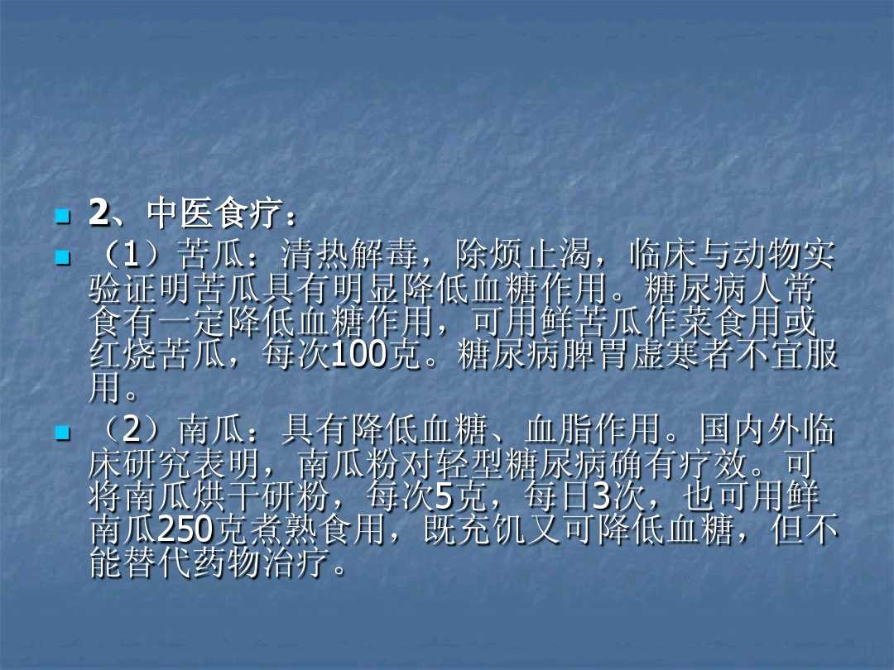

Slide 21
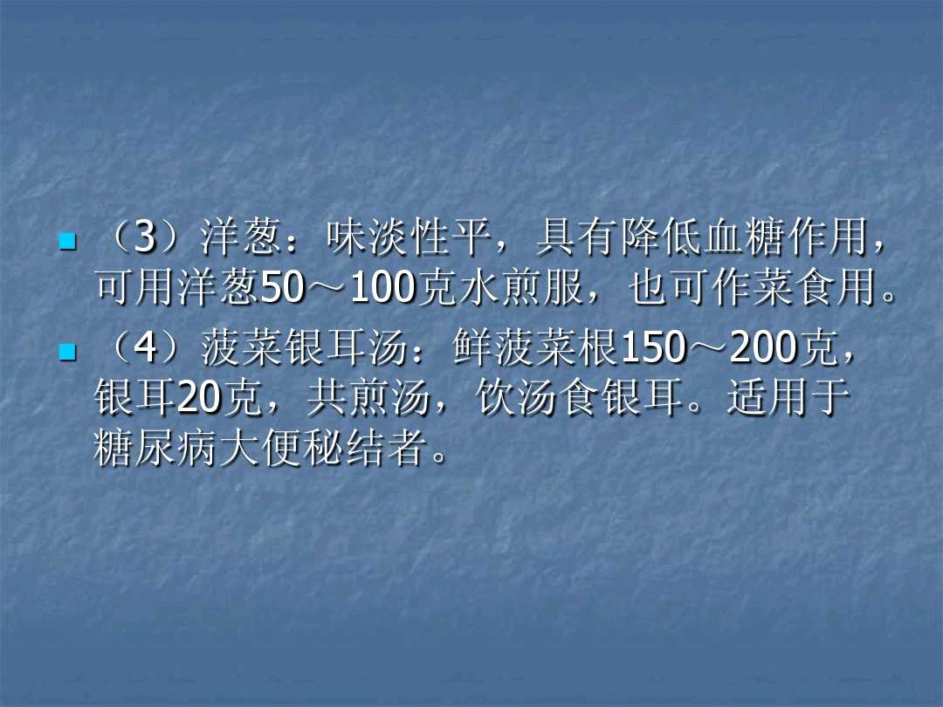

Slide 22
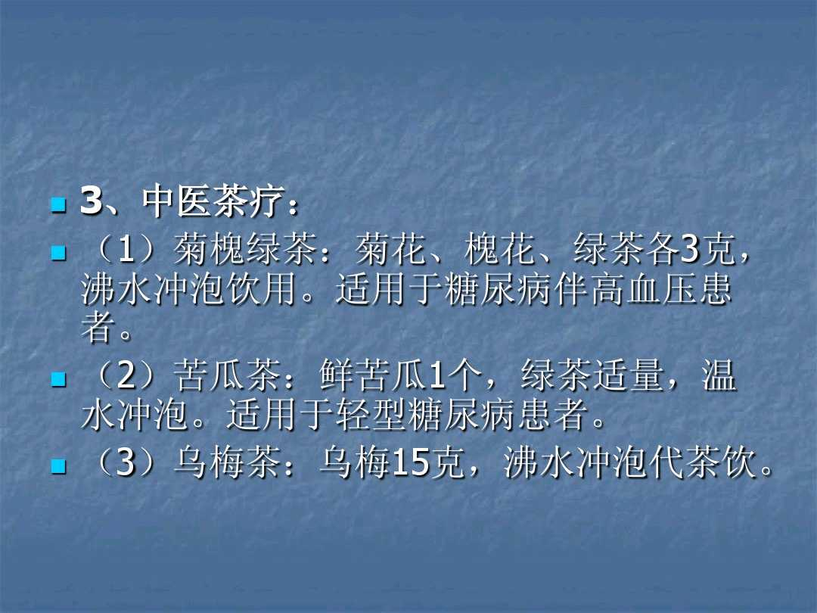

Slide 23
